Slide 1
LUẬN VĂN THẠC SĨ
Dự báo nhu cầu bán lẻ và hỗ trợ quyết định khuyến mãi bằng Machine Learning, Probabilistic Forecasting và Generative AI
Nghiên cứu trên dữ liệu Corporación Favorita · 1.782 chuỗi Store × Family · kỳ dự báo 16 ngày
Học viên: Đinh Nguyễn Tấn Nguyên
Giảng viên hướng dẫn: TS. Trần Duy Thanh
Notes:
Kính thưa Hội đồng. Em xin trình bày luận văn về dự báo nhu cầu bán lẻ và hỗ trợ quyết định khuyến mãi, thực nghiệm trên dữ liệu Corporación Favorita. Điểm xuyên suốt của bài là không dừng ở một con số dự báo, mà đi từ dữ liệu đến dự báo điểm, dự báo xác suất, kịch bản, tín hiệu tồn kho và cuối cùng là một phiếu khuyến nghị để con người phê duyệt.

Slide 2
NỘI DUNG
Lộ trình trình bày
01
Bối cảnh, câu hỏi và đóng góp
02
Dữ liệu và khám phá
03
Thiết kế quy trình và kiểm soát rò rỉ
04
Kết quả dự báo điểm
05
Dự báo xác suất P10/P50/P90
06
Khuyến mãi, tồn kho và hỗ trợ quyết định
07
Dashboard và mẫu ra quyết định
08
Trả lời câu hỏi, hạn chế và kết luận
Đinh Nguyễn Tấn Nguyên · Luận văn thạc sĩ · Dữ liệu Corporación Favorita
2
Notes:
Bài trình bày gồm tám phần. Em sẽ đi nhanh qua bối cảnh và dữ liệu, dành nhiều thời gian hơn cho thiết kế chống rò rỉ, kết quả mô hình, dự báo xác suất và lớp hỗ trợ quyết định, sau đó minh họa dashboard và mẫu ra quyết định, cuối cùng trả lời năm câu hỏi nghiên cứu.

Slide 3
PHẦN 01
Bối cảnh và câu hỏi nghiên cứu
Vì sao một con số dự báo là chưa đủ cho quyết định bán lẻ
Đinh Nguyễn Tấn Nguyên · Luận văn thạc sĩ · Dữ liệu Corporación Favorita
3
Notes:
Phần một: bối cảnh và câu hỏi nghiên cứu.

Slide 4
BỐI CẢNH
Từ dự báo điểm đến quyết định có kiểm soát
1
Nhà bán lẻ cần gì?
2
Khoảng trống
3
Hướng tiếp cận
Đặt hàng cho hàng nghìn chuỗi cửa hàng × nhóm hàng mỗi kỳ
Biết mức bất định để cân bằng thiếu hàng và tồn dư
Hiểu tác động có điều kiện của khuyến mãi
Nhiều nghiên cứu dừng ở độ chính xác dự báo điểm
Khoảng dự báo ít khi được đánh giá theo từng nhóm quy mô
GenAI dễ tạo số liệu không có căn cứ nếu không kiểm soát
Pipeline khép kín: dữ liệu → dự báo → bất định → quyết định
Mọi con số trong khuyến nghị lấy từ kết quả mô hình
Con người phê duyệt, có nhật ký kiểm toán (HITL)
Câu hỏi trung tâm: chuyển dự báo thành quyết định có căn cứ, định lượng được bất định và do con người kiểm soát.
Đinh Nguyễn Tấn Nguyên · Luận văn thạc sĩ · Dữ liệu Corporación Favorita
4
Notes:
Bài toán thực tế của nhà bán lẻ không chỉ là dự báo đúng, mà là đặt bao nhiêu hàng cho rất nhiều chuỗi, trong điều kiện bất định. Khoảng trống em nhắm tới: nhiều nghiên cứu dừng ở độ chính xác điểm, còn khoảng dự báo ít được đánh giá theo từng nhóm quy mô; và lớp Generative AI nếu không kiểm soát có thể tạo ra số liệu không có căn cứ. Hướng tiếp cận của luận văn là một pipeline khép kín, trong đó mọi con số trong khuyến nghị đều truy vết được về kết quả mô hình, và quyết định cuối cùng thuộc về con người.

Slide 5
CÂU HỎI NGHIÊN CỨU
Năm câu hỏi – mức chắc chắn giảm dần khi tiến gần quyết định
RQ1
Dữ liệu Favorita có đặc điểm gì về quy mô, xu hướng, mùa vụ, tỷ lệ doanh số bằng 0 và khuyến mãi ảnh hưởng đến thiết kế dự báo?
RQ2
Trong 5 mô hình (Seasonal Naive, Ridge, Random Forest, XGBoost, LightGBM), mô hình nào hiệu quả và ổn định hơn theo kiểm định cuốn chiếu?
RQ3
P10/P50/P90 mô tả bất định thế nào xét theo pinball loss, độ bao phủ và độ rộng khoảng?
RQ4
Dự báo và bất định chuyển thành kịch bản khuyến mãi và tín hiệu ưu tiên tồn kho ra sao khi thiếu dữ liệu vận hành?
RQ5
Generative AI/RAG/HITL hỗ trợ diễn giải và kiểm duyệt quyết định thế nào mà không trở thành nguồn tạo số liệu mới?
Đinh Nguyễn Tấn Nguyên · Luận văn thạc sĩ · Dữ liệu Corporación Favorita
5
Notes:
Năm câu hỏi được sắp theo lớp. RQ1 mang tính mô tả, RQ2 là so sánh có kiểm soát, RQ3 đánh giá chất lượng thông tin bất định, còn RQ4 và RQ5 là câu hỏi thiết kế ứng dụng. Càng về sau, kết luận càng phụ thuộc thêm giả định, nên mức chắc chắn giảm dần. Mỗi câu hỏi có loại bằng chứng riêng và giới hạn kết luận được ghi ngay từ đầu.

Slide 6
ĐÓNG GÓP
Bốn đóng góp chính của luận văn
01
Quy trình khép kín, tái lập được
02
Thiết kế chống rò rỉ
Dữ liệu → dự báo điểm → P10/P50/P90 → kịch bản → tồn kho → phiếu khuyến nghị; toàn bộ kết quả sinh lại bằng một lệnh chạy từ train.csv.
Đặc trưng theo ngày lịch cho kỳ dự báo trực tiếp 16 ngày; Seasonal Naive cố định gốc dự báo; so sánh 5 mô hình cùng điều kiện dữ liệu.
03
Bất định thích ứng quy mô
04
Quyết định có căn cứ
Khoảng split-conformal Mondrian theo 9 nhóm dự báo điểm; bao phủ P10–P90 được đánh giá theo từng mức nhu cầu, cửa hàng và nhóm hàng.
Phiếu khuyến nghị cho 1.782 chuỗi, hàng đợi ưu tiên minh bạch, RAG, kiểm tra bám bằng chứng, phê duyệt HITL, xuất báo cáo và mẫu ra quyết định.
Đinh Nguyễn Tấn Nguyên · Luận văn thạc sĩ · Dữ liệu Corporación Favorita
6
Notes:
Luận văn có bốn đóng góp. Thứ nhất là một quy trình khép kín, từ dữ liệu đến phiếu khuyến nghị, và toàn bộ kết quả có thể sinh lại bằng một lệnh chạy. Thứ hai là thiết kế đặc trưng và mô hình cơ sở có kiểm soát rò rỉ cho kỳ dự báo 16 ngày. Thứ ba là khoảng dự báo thích ứng theo quy mô, được đánh giá không chỉ ở mức tổng mà theo từng nhóm nhu cầu. Thứ tư là lớp hỗ trợ quyết định có căn cứ và có con người phê duyệt, kèm công cụ xuất báo cáo và mẫu ra quyết định.

Slide 7
PHẦN 02
Dữ liệu và khám phá
Quy mô, mùa vụ, doanh số bằng 0 và khuyến mãi
Đinh Nguyễn Tấn Nguyên · Luận văn thạc sĩ · Dữ liệu Corporación Favorita
7
Notes:
Phần hai: dữ liệu và phân tích khám phá.

Slide 8
DỮ LIỆU
Corporación Favorita: 01/01/2013 – 15/08/2017
3.000.888
54
33
1.782
quan sát ngày × cửa hàng × nhóm
cửa hàng
nhóm sản phẩm
chuỗi Store × Family
31,3%
20,4%
0
dòng có doanh số bằng 0
dòng có onpromotion > 0
giá trị thiếu và dòng trùng
Nguồn bổ sung: stores.csv, oil.csv (dịch 16 ngày lịch), transactions.csv (theo lịch từng cửa hàng), holidays_events.csv (loại Work Day).
Nguồn: outputs/01_data_validation/data_quality.csv.
Đinh Nguyễn Tấn Nguyên · Luận văn thạc sĩ · Dữ liệu Corporación Favorita
8
Notes:
Dữ liệu gồm hơn 3 triệu quan sát của 54 cửa hàng và 33 nhóm sản phẩm, tạo thành 1.782 chuỗi. Hai đặc điểm quan trọng cho thiết kế là 31,3 phần trăm dòng có doanh số bằng 0 và khoảng 20 phần trăm dòng có khuyến mãi. Dữ liệu sạch: không có giá trị thiếu hay dòng trùng. Các nguồn bổ sung được xử lý để bảo đảm tính sẵn có tại thời điểm dự báo, ví dụ giá dầu được dịch 16 ngày lịch.

Slide 9
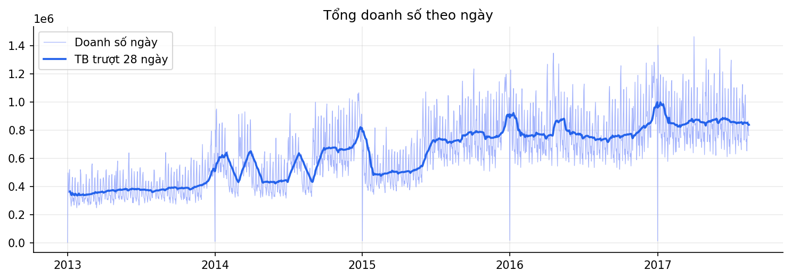
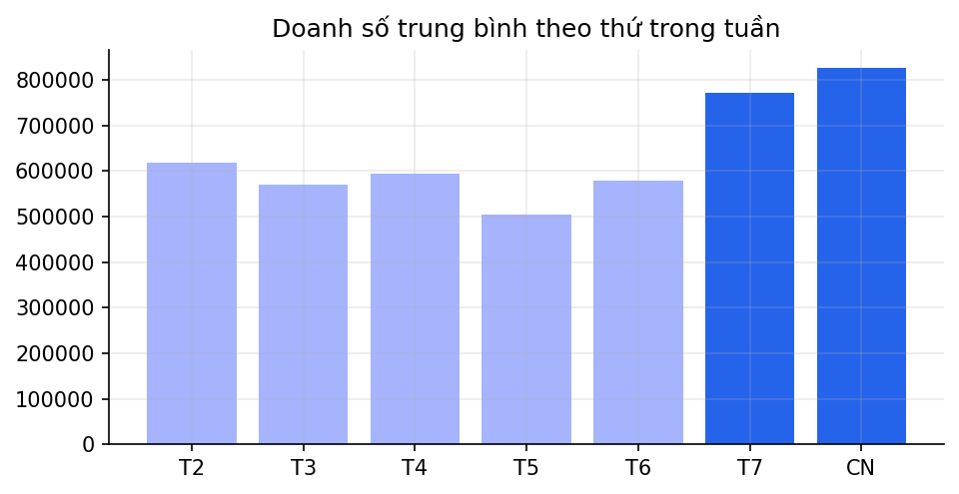
KHÁM PHÁ DỮ LIỆU
Xu hướng tăng và mùa vụ tuần rõ rệt
Nguồn: REPORT_READY/figures F02, F03.
Đinh Nguyễn Tấn Nguyên · Luận văn thạc sĩ · Dữ liệu Corporación Favorita
9
Notes:
Doanh số tổng theo ngày có xu hướng tăng qua các năm và mùa vụ tuần rõ, cuối tuần cao hơn ngày thường. Các ngày 25 tháng 12 vắng trong dữ liệu; em bổ sung các ngày này vào lịch với cờ đóng cửa để độ trễ không bị lệch.

Slide 10
KHUYẾN MÃI
Có khuyến mãi bán nhiều hơn – nhưng chỉ là thống kê mô tả
Đọc đúng con số
2.389.559 dòng không khuyến mãi: trung vị 3
611.329 dòng có khuyến mãi: trung vị 373
Khuyến mãi tập trung ở nhóm hàng và cửa hàng lớn → chênh lệch phản ánh cả quy mô
Vì vậy luận văn không diễn giải thành tác động nhân quả của khuyến mãi
Nguồn: outputs/02_eda_decomposition/promotion_descriptive.csv.
Đinh Nguyễn Tấn Nguyên · Luận văn thạc sĩ · Dữ liệu Corporación Favorita
10
Notes:
Dòng có khuyến mãi có doanh số trung bình khoảng 1.138 so với 158 ở dòng không khuyến mãi. Tuy nhiên đây chỉ là thống kê mô tả: khuyến mãi thường xuất hiện ở nhóm hàng lớn, nên chênh lệch lẫn cả hiệu ứng quy mô. Luận văn vì vậy không đưa ra kết luận nhân quả về khuyến mãi.

Slide 11
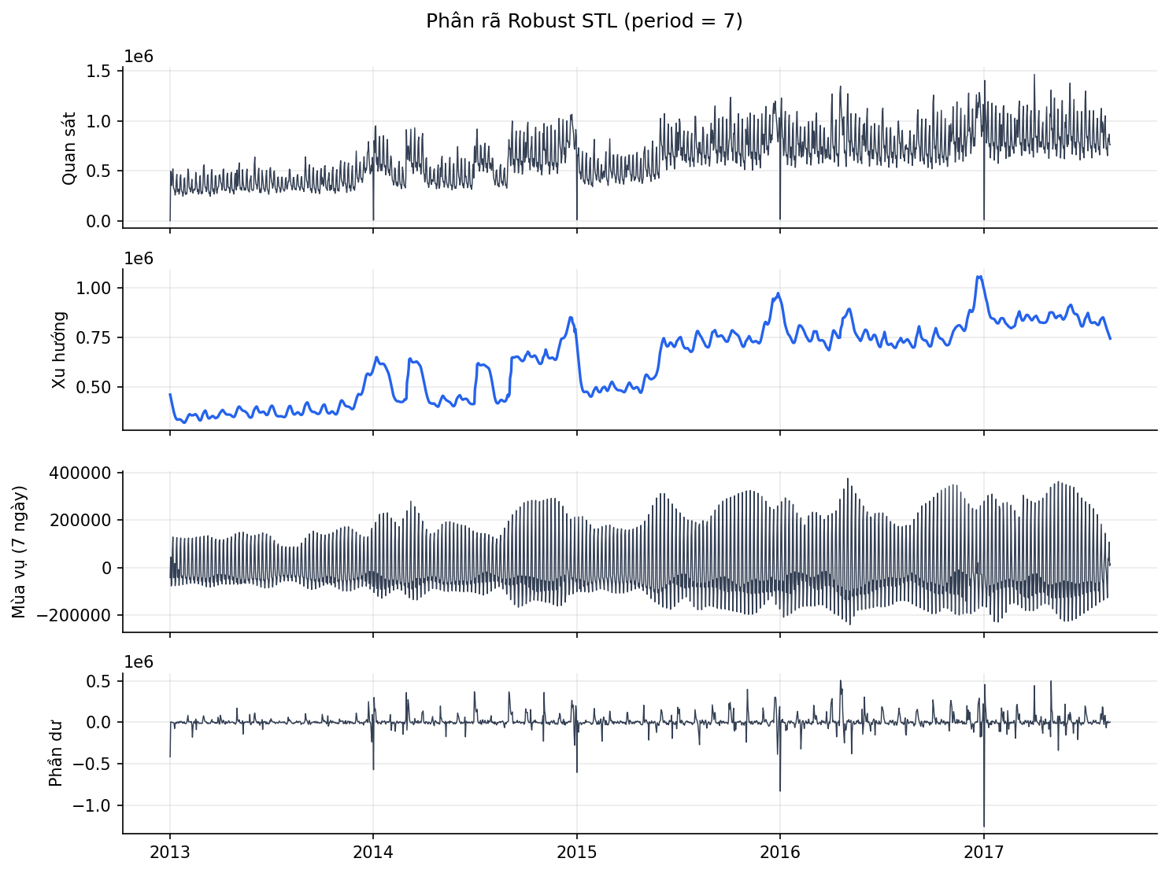
PHÂN RÃ CHUỖI THỜI GIAN
Robust STL: tách xu hướng, mùa vụ tuần và phần dư
Hàm ý cho thiết kế
Mùa vụ tuần ổn định → đặc trưng thứ trong tuần và lag bội số 7
Xu hướng thay đổi chậm → trung bình trượt 7/14/28 ngày
Phần dư có các cú sốc lễ, Tết → cờ ngày lễ quốc gia (loại Work Day)
Robust STL giảm ảnh hưởng của ngoại lệ lên thành phần mùa vụ
Nguồn: REPORT_READY/figures/F05_robust_stl.png.
Đinh Nguyễn Tấn Nguyên · Luận văn thạc sĩ · Dữ liệu Corporación Favorita
11
Notes:
Phân rã Robust STL cho thấy mùa vụ tuần ổn định, xu hướng thay đổi chậm và phần dư có các cú sốc lễ. Từ đó em chọn các nhóm đặc trưng: độ trễ bội số 7, trung bình trượt, lịch và ngày lễ.

Slide 12
PHẦN 03
Thiết kế quy trình và kiểm soát rò rỉ
Mọi đặc trưng phải có sẵn tại thời điểm dự báo
Đinh Nguyễn Tấn Nguyên · Luận văn thạc sĩ · Dữ liệu Corporación Favorita
12
Notes:
Phần ba trình bày thiết kế quy trình, trọng tâm là kiểm soát rò rỉ thông tin.

Slide 13
QUY TRÌNH
Quy trình 14 stage từ dữ liệu thô đến phê duyệt
01
02
03
04
05
06
07
08
Kiểm tra dữ liệu
EDA & Robust STL
Đặc trưng theo lịch
So sánh 5 mô hình
P10/P50/P90 Mondrian
Kịch bản khuyến mãi
Tồn kho Newsvendor
Phiếu khuyến nghị + RAG
09
10
11
12
13
14
App
Tổng hợp nghiên cứu
Smoke test
Chẩn đoán sai số
Trường hợp đại diện
REPORT_READY
Thí nghiệm độ nhạy
Dashboard + HITL
● Dữ liệu & mô hình ● Bất định & quyết định ● Kiểm thử, diễn giải & vận hành
Đinh Nguyễn Tấn Nguyên · Luận văn thạc sĩ · Dữ liệu Corporación Favorita
13
Notes:
Quy trình gồm 14 stage, chạy tuần tự bằng START_WINDOWS.bat từ tệp train.csv; toàn bộ lần chạy chính thức mất khoảng 53 phút, phần lớn là bước so sánh 5 mô hình. Nhóm đầu là dữ liệu và mô hình; nhóm giữa chuyển dự báo thành bất định và quyết định; nhóm cuối gồm kiểm thử, báo cáo, thí nghiệm độ nhạy và dashboard có phê duyệt của con người.

Slide 14
NGUYÊN TẮC THIẾT KẾ
Mười hai nguyên tắc thiết kế của quy trình
1
Seasonal Naive cố định tại gốc dự báo
2
Lịch ngày đầy đủ, 25/12 gắn cờ đóng cửa
3
Giá dầu dịch 16 ngày lịch
4
Giao dịch tính trên lịch từng cửa hàng
5
Ngày lễ quốc gia loại Work Day
6
Mô hình dùng độ trễ ≥ 16 ngày
7
Ridge chuẩn hóa StandardScaler
8
LightGBM subsample_freq = 1
9
XGBoost, LightGBM, Ridge dùng toàn bộ dữ liệu
10
Khoảng Mondrian theo 9 nhóm quy mô
11
Kịch bản dùng độ rộng theo từng dòng
12
Hàng đợi theo điểm ưu tiên, HITL 14 cột
● Đặc trưng & dữ liệu ● Mô hình ● Bất định & quyết định
Đinh Nguyễn Tấn Nguyên · Luận văn thạc sĩ · Dữ liệu Corporación Favorita
14
Notes:
Thiết kế tuân theo mười hai nguyên tắc chia làm ba nhóm. Nhóm dữ liệu và đặc trưng bảo đảm mọi thông tin đều có sẵn tại thời điểm dự báo: Seasonal Naive cố định tại gốc, lịch ngày đầy đủ, nguồn bổ sung dịch 16 ngày lịch, ngày lễ loại ngày làm bù, và mô hình học máy chỉ dùng độ trễ từ 16 ngày trở lên. Nhóm mô hình bảo đảm so sánh công bằng: Ridge được chuẩn hóa, LightGBM có tham số lấy mẫu thực sự hiệu lực, các mô hình tăng cường dùng toàn bộ dữ liệu. Nhóm bất định và quyết định gồm khoảng Mondrian theo quy mô, kịch bản dùng độ rộng theo từng dòng, hàng đợi theo điểm ưu tiên và nhật ký phê duyệt đầy đủ.

Slide 15
CHỐNG RÒ RỈ
Seasonal Naive cố định tại gốc dự báo (m = 7, H = 16)
Ngày trong kỳ dự báo
1
2
3
4
5
6
7
8
9
10
11
12
13
14
15
16
Ngày 1–7 → lag_7
Ngày 8–14 → lag_14
Ngày 15–16 → lag_21
Vì sao không dùng lag_7 cho cả kỳ?
Thiết kế của nghiên cứu
Với H = 16, lag_7 của ngày 8–16 là doanh số nằm trong chính kỳ dự báo – thông tin chưa có tại gốc dự báo. Một mô hình cơ sở như vậy không khả thi trong vận hành.
Mọi ngày chỉ dùng tuần cuối trước gốc dự báo. Bốn mô hình học máy dùng độ trễ ≥ 16 ngày theo ngày lịch (29 đặc trưng).
WAPE CV 15,718%
Nguồn: outputs/04_model_comparison/model_comparison_summary.csv; 04_train_compare_5_models.py.
Đinh Nguyễn Tấn Nguyên · Luận văn thạc sĩ · Dữ liệu Corporación Favorita
15
Notes:
Mô hình cơ sở Seasonal Naive được cố định tại gốc dự báo. Với kỳ dự báo 16 ngày, nếu dùng lag 7 cho mọi ngày thì từ ngày thứ 8 trở đi mô hình sẽ đọc doanh số nằm trong chính kỳ cần dự báo – thông tin chưa tồn tại ở thời điểm ra quyết định. Vì vậy ngày 1 đến 7 dùng lag 7, ngày 8 đến 14 dùng lag 14, ngày 15 và 16 dùng lag 21. Các mô hình học máy chỉ dùng độ trễ từ 16 ngày trở lên. Nhờ vậy, so sánh giữa mô hình cơ sở và học máy là công bằng.

Slide 16
THIẾT KẾ ĐÁNH GIÁ
Ba lần kiểm định cuốn chiếu và một tập kiểm tra cuối khóa trước
Lần 1
Huấn luyện: mọi ngày trước gốc
16 ngày
13/06 – 28/06/2017
Lần 2
Huấn luyện: mọi ngày trước gốc
16 ngày
29/06 – 14/07/2017
Lần 3
Huấn luyện: mọi ngày trước gốc
16 ngày
15/07 – 30/07/2017
Kiểm tra cuối
Huấn luyện: mọi ngày trước gốc
16 ngày
31/07 – 15/08/2017
Chọn mô hình bằng WAPE trung bình 3 lần kiểm định, trước khi mở tập kiểm tra cuối
Thước đo: WAPE (chính), MAE, RMSE, sMAPE, RMSLE
Cửa sổ hiệu chỉnh khoảng dự báo 15/07–30/07/2017 (trùng lần 3) – ghi rõ là giới hạn
Đinh Nguyễn Tấn Nguyên · Luận văn thạc sĩ · Dữ liệu Corporación Favorita
16
Notes:
Thiết kế đánh giá là kiểm định chéo cuốn chiếu theo thời gian với ba cửa sổ 16 ngày liên tiếp, sau đó một tập kiểm tra cuối từ 31 tháng 7 đến 15 tháng 8 năm 2017. Mô hình được chọn bằng WAPE trung bình của ba lần kiểm định, trước khi mở tập kiểm tra cuối, để tránh chọn mô hình theo kết quả kiểm tra.

Slide 17
PHẦN 04
Kết quả dự báo điểm
Năm mô hình trong cùng điều kiện dữ liệu
Đinh Nguyễn Tấn Nguyên · Luận văn thạc sĩ · Dữ liệu Corporación Favorita
17
Notes:
Phần bốn: kết quả dự báo điểm.

Slide 18
KIỂM ĐỊNH CHÉO
XGBoost có WAPE trung bình thấp nhất qua ba lần kiểm định
12,089%
WAPE CV XGBoost (độ lệch chuẩn 0,646%)
−3,63 điểm %
so với Seasonal Naive (15,718%)
XGBoost – LightGBM chênh 0,48 điểm %, nhỏ hơn độ lệch chuẩn giữa các lần: không khẳng định được ý nghĩa thống kê.
Nguồn: outputs/04_model_comparison/model_comparison_summary.csv.
Đinh Nguyễn Tấn Nguyên · Luận văn thạc sĩ · Dữ liệu Corporación Favorita
18
Notes:
Kết quả kiểm định chéo: XGBoost đứng đầu với WAPE trung bình 12,089 phần trăm, tiếp theo là LightGBM 12,568 và Random Forest 12,969. Hai mốc cơ sở Seasonal Naive và Ridge cao hơn đáng kể. Em lưu ý chênh lệch giữa XGBoost và LightGBM chỉ khoảng nửa điểm phần trăm, nhỏ hơn độ lệch chuẩn giữa các lần, nên em không khẳng định ý nghĩa thống kê.

Slide 19
ĐỘ ỔN ĐỊNH
Thứ hạng theo từng lần kiểm định
Nhận xét
XGBoost thấp nhất và có RMSE thấp nhất ở cả ba lần
Lần 2 có WAPE thấp nhất với cả ba mô hình cây
Seasonal Naive dao động mạnh nhất (độ lệch chuẩn 1,552%)
Random Forest huấn luyện trên 600.000 dòng vì chi phí; thời gian TB 613 giây/lần
Nguồn: outputs/04_model_comparison/rolling_cv_metrics.csv. Trục dọc bắt đầu từ 10%.
Đinh Nguyễn Tấn Nguyên · Luận văn thạc sĩ · Dữ liệu Corporación Favorita
19
Notes:
Nhìn theo từng lần, XGBoost thấp nhất ở cả ba lần và cũng có RMSE thấp nhất. Seasonal Naive dao động mạnh nhất. Random Forest là mô hình duy nhất giữ giới hạn 600 nghìn dòng vì chi phí huấn luyện, điều này được ghi rõ trong bảng cấu hình.

Slide 20
TẬP KIỂM TRA CUỐI
Kết quả trên 31/07–15/08/2017 giữ nguyên thứ tự hai nhóm
Mô hình | WAPE | MAE | RMSE
XGBoost (đã chọn) | 14,327% | 66,927 | 225,602
LightGBM | 14,868% | 69,453 | 225,479
Random Forest | 16,181% | 75,589 | 260,521
Seasonal Naive | 20,665% | 96,535 | 348,382
Ridge Regression | 21,160% | 98,847 | 276,163
WAPE tập kiểm tra cao hơn CV ở mọi mô hình. LightGBM có RMSE thấp hơn XGBoost một chút (225,479 so với 225,602) nhưng WAPE cao hơn.
Nguồn: outputs/04_model_comparison/final_holdout_metrics.csv, model_comparison_summary.csv.
Đinh Nguyễn Tấn Nguyên · Luận văn thạc sĩ · Dữ liệu Corporación Favorita
20
Notes:
Trên tập kiểm tra cuối, XGBoost đạt WAPE 14,327 phần trăm, LightGBM 14,868. Sai số tập kiểm tra cao hơn kiểm định chéo ở mọi mô hình, cho thấy kỳ cuối khó hơn. Em cũng trình bày trung thực rằng LightGBM có RMSE thấp hơn một chút, nên kết luận về mô hình tốt nhất là theo tiêu chí WAPE đã định trước.

Slide 21
DIỄN GIẢI MÔ HÌNH
Độ trễ dài và trung bình trượt chi phối XGBoost
Đọc biểu đồ
lag_21 và roll_mean_7 dẫn đầu: nhu cầu gần nhất đã biết tại gốc dự báo
lag_28, lag_56 giữ nhịp mùa vụ tuần
Gain là mức giảm hàm mất mát trung bình mỗi lần tách – không phải tác động nhân quả
onpromotion có mặt nhưng không nằm trong nhóm đầu
Nguồn: outputs/04_model_comparison/selected_model_feature_importance.csv (XGBoost, get_score gain).
Đinh Nguyễn Tấn Nguyên · Luận văn thạc sĩ · Dữ liệu Corporación Favorita
21
Notes:
Mức quan trọng theo gain của XGBoost cho thấy lag 21 và trung bình trượt 7 ngày dẫn đầu, tiếp theo là lag 28 và lag 56. Đây là thông tin nhu cầu gần nhất có sẵn tại gốc dự báo cùng nhịp tuần. Gain chỉ phản ánh đóng góp vào việc giảm hàm mất mát khi tách cây, không nên hiểu là tác động nhân quả.

Slide 22
CHẨN ĐOÁN
Tổng thực tế, P50 và dải P10–P90 theo ngày trên tập kiểm tra cuối
Quan sát
P50 bám nhịp tuần của tổng thực tế
Dự báo có xu hướng cao hơn thực tế (bias âm ở mọi mức nhu cầu)
Tổng P10/P90 là tổng các phân vị theo ngày – mô tả, không phải phân vị chính xác của tổng
Nguồn: outputs/11_forecast_diagnostics/actual_vs_predicted_by_day.csv.
Đinh Nguyễn Tấn Nguyên · Luận văn thạc sĩ · Dữ liệu Corporación Favorita
22
Notes:
Biểu đồ tổng theo ngày cho thấy P50 bám khá sát nhịp tuần. Dự báo có xu hướng cao hơn thực tế, thể hiện qua bias âm ở cả bốn mức nhu cầu. Lưu ý dải P10–P90 ở đây là tổng các phân vị theo ngày, mang tính mô tả.

Slide 23
PHẦN 05
Dự báo xác suất P10/P50/P90
Khoảng dự báo phải đúng ở cả nhóm chuỗi lớn
Đinh Nguyễn Tấn Nguyên · Luận văn thạc sĩ · Dữ liệu Corporación Favorita
23
Notes:
Phần năm: dự báo xác suất.

Slide 24
PHƯƠNG PHÁP
Split-conformal theo nhóm quy mô dự báo điểm (Mondrian)
1
Huấn luyện XGBoost trên dữ liệu trước 15/07/2017
17,850
20,960
2
Dự báo cửa sổ hiệu chỉnh 15/07–30/07/2017
Pinball loss P10
Pinball loss P90
3
Chia 9 nhóm theo dự báo điểm (10 phân vị, gộp biên trùng)
75,40%
181,307
4
Lấy phân vị 10/50/90 của phần dư trong từng nhóm
Bao phủ P10–P90 (danh nghĩa 80%)
Độ rộng khoảng trung bình
5
P10/P90 = dự báo điểm + phân vị phần dư của nhóm, cắt tại 0
Pinball P50 = 33,428. Khoảng rộng dần theo quy mô: phân vị 90 phần dư từ 4,0 (nhóm nhỏ nhất) đến 767,4 (nhóm lớn nhất).
Nguồn: outputs/05_probabilistic_forecast/probabilistic_metrics.csv, conformal_bins.csv.
Đinh Nguyễn Tấn Nguyên · Luận văn thạc sĩ · Dữ liệu Corporación Favorita
24
Notes:
Để có P10 và P90, em dùng khoảng phần dư split-conformal theo nhóm quy mô. Mô hình được huấn luyện trước cửa sổ hiệu chỉnh, dự báo trên cửa sổ này, chia quan sát thành 9 nhóm theo dự báo điểm và lấy phân vị phần dư trong từng nhóm. Nhờ vậy khoảng dự báo hẹp ở chuỗi nhỏ và rộng ở chuỗi lớn. Pinball loss P10 là 17,850, P90 là 20,960. Độ bao phủ tổng 75,40% vẫn thấp hơn mức danh nghĩa 80 phần trăm, em ghi nhận đây là giới hạn.

Slide 25
BAO PHỦ THEO MỨC NHU CẦU
Độ bao phủ và độ rộng khoảng theo bốn mức nhu cầu
Đọc kết quả
Q4 chiếm phần lớn doanh số – nơi quyết định tồn kho có giá trị nhất
Độ rộng TB tăng theo quy mô: Q1 = 7,597; Q4 = 618,842
Bao phủ các mức dao động quanh 71–82%, không có nhóm bị bỏ sót nghiêm trọng
Q1 thấp nhất (70,86%) do nhiều quan sát bằng 0 nằm dưới P10
Nguồn: outputs/11_forecast_diagnostics/error_by_demand_level.csv.
Đinh Nguyễn Tấn Nguyên · Luận văn thạc sĩ · Dữ liệu Corporación Favorita
25
Notes:
Một độ bao phủ tổng gần danh nghĩa chưa đủ: khoảng dự báo phải đúng ở cả nhóm chuỗi lớn. Nhờ chia nhóm theo quy mô, độ rộng khoảng ở nhóm nhu cầu cao lớn hơn nhiều lần nhóm thấp, và bao phủ ở nhóm cao đạt 72,77%. Nhóm thấp nhất có bao phủ 70,86% vì nhiều quan sát bằng 0 nằm dưới P10; cơ chế này được phân tích trong luận văn.

Slide 26
PHẦN 06
Khuyến mãi, tồn kho và hỗ trợ quyết định
Chuyển bất định thành phương án để con người lựa chọn
Đinh Nguyễn Tấn Nguyên · Luận văn thạc sĩ · Dữ liệu Corporación Favorita
26
Notes:
Phần sáu: từ dự báo đến quyết định.

Slide 27
KỊCH BẢN KHUYẾN MÃI
Phản ứng có điều kiện của dự báo theo mức onpromotion
Cách dùng đúng
Kịch bản thay đổi đầu vào onpromotion và dự báo lại – không phải ước lượng nhân quả
onpromotion là số mặt hàng khuyến mãi, không phải % giảm giá (POL-PROMO-002)
Cờ ngoại suy bật ở 809 phiếu khi kịch bản vượt miền dữ liệu đã thấy
Dùng để khoanh vùng chuỗi đáng thử nghiệm A/B
Nguồn: outputs/06_promotion_scenarios/promotion_scenario_summary.csv.
Đinh Nguyễn Tấn Nguyên · Luận văn thạc sĩ · Dữ liệu Corporación Favorita
27
Notes:
Kịch bản khuyến mãi thay mức onpromotion và dự báo lại. So với hiện tại, không khuyến mãi làm P50 trung bình giảm 5,04 phần trăm, mức cao làm tăng 9,06 phần trăm. Em nhấn mạnh đây là phản ứng có điều kiện của mô hình, không phải tác động nhân quả, và có cảnh báo ngoại suy ở 809 phiếu. Công dụng thực tế là khoanh vùng những chuỗi đáng đưa vào thử nghiệm.

Slide 28
TỒN KHO
Logic Newsvendor với giả định chi phí minh bạch
q* = Cu / (Cu + Co) = 3 / (3 + 1) = 0,75
r = (P90 − P10) / (P50 + 1)
Cu = chi phí thiếu hàng, Co = chi phí tồn dư (giả định kịch bản). Mức mục tiêu tham chiếu = P90; vị thế tồn kho giả định = 0,8 × P50; lượng bổ sung = max(mục tiêu − vị thế, 0).
HIGH khi r > 0,75; MEDIUM khi r > 0,35. Spearman(P50, r) = −0,970 → nhãn vẫn gắn với quy mô chuỗi.
Không có giá bán, biên lợi nhuận, tồn kho thực và thời gian cung ứng → các đại lượng là mô phỏng hỗ trợ ưu tiên, không phải chính sách tối ưu (POL-INV-001).
5.950.610
64 – 12.136
tổng lượng bổ sung gợi ý (1.782 chuỗi, 16 ngày)
tồn kho an toàn theo chuỗi (P90 − P50)
Nguồn: outputs/07_inventory_decision/inventory_assumptions.csv, inventory_recommendations.csv.
Đinh Nguyễn Tấn Nguyên · Luận văn thạc sĩ · Dữ liệu Corporación Favorita
28
Notes:
Lớp tồn kho dùng logic Newsvendor. Với giả định chi phí thiếu hàng gấp ba chi phí tồn dư, phân vị tới hạn là 0,75. Mức mục tiêu tham chiếu là P90, vị thế tồn kho giả định bằng 0,8 lần P50. Nhãn rủi ro dựa trên độ bất định tương đối: 1.064 chuỗi HIGH, 634 MEDIUM, 84 LOW. Em cũng nói rõ nhãn này vẫn gắn chặt với quy mô chuỗi, tương quan hạng âm 0,97, và toàn bộ lớp này là mô phỏng do thiếu dữ liệu vận hành.

Slide 29
HỖ TRỢ QUYẾT ĐỊNH
Số từ mô hình · giải thích có căn cứ · con người quyết định
1
2
3
4
5
Hàng đợi ưu tiên
Phiếu khuyến nghị
RAG chính sách
LLM tùy chọn
Phê duyệt HITL
›
›
›
›
Điểm = LARGE_SERIES +3, RISK_HIGH +2, RISK_MEDIUM +1, PROMO_EXTRAPOLATION +1
Phương án A (P50), B (q*), C (P90); khuyến mãi; giả định; checklist
BM25 + thưởng tag; trích dẫn quy định mà quy tắc đã áp dụng + 1 kết quả bổ sung
Chỉ viết lại lời văn; mọi số > 31 phải khớp bằng chứng trong 0,5%, nếu không bị loại
Người duyệt, quyết định, số lượng cuối, lý do → nhật ký 14 cột
1.782
phiếu khuyến nghị
1.782
phiếu ở chế độ quy tắc (chưa có khóa API)
0
bản LLM bị loại (chưa gọi LLM thật)
Nguồn: outputs/08_genai_decision_support/genai_run_status.csv, decision_queue.csv; src/genai/decision.py, rag.py.
Đinh Nguyễn Tấn Nguyên · Luận văn thạc sĩ · Dữ liệu Corporación Favorita
29
Notes:
Lớp hỗ trợ quyết định có năm thành phần. Hàng đợi ưu tiên có điểm minh bạch theo mã lý do. Mỗi chuỗi có phiếu khuyến nghị với ba phương án số lượng. RAG truy xuất chính sách mẫu để làm căn cứ. Mô hình ngôn ngữ là tùy chọn và chỉ được viết lại lời văn: mọi con số lớn hơn 31 phải khớp bằng chứng trong 0,5 phần trăm, nếu không bản đó bị loại. Cuối cùng con người phê duyệt, ghi vào nhật ký 14 cột. Trong lần chạy chính thức chưa có khóa API nên toàn bộ phiếu ở chế độ quy tắc.

Slide 30
MẪU PHIẾU KHUYẾN NGHỊ
Phiếu #1 DEC-S10-BEVERAGES – ưu tiên 5 điểm, nhãn HIGH
P50 22.173 · P10–P90: 16.083 – 33.099 · vị thế giả định 17.738 · tin cậy THẤP
Phương án A
Phương án B
Phương án C
Theo P50
Theo q* = 0,75
Theo P90 (đề xuất)
4.435
11.264
15.361
bổ sung · mục tiêu 22.173
bổ sung · mục tiêu 29.002
bổ sung · mục tiêu 33.099
Tồn dư thấp nhất; ~50% nguy cơ thiếu hàng theo mô hình
Cân bằng theo Cu/Co; phân vị nội suy P50–P90
Giảm nguy cơ thiếu hàng; chấp nhận tồn dư cao hơn
Khuyến mãi: KHÔNG ĐỀ XUẤT TĂNG
Mức High cho P50 20.553 so với 22.066 hiện tại (−6,9%).
Căn cứ: POL-INV-004, POL-INV-002, POL-INV-003, POL-INV-001, POL-PROMO-002, POL-HITL-001 + POL-PROMO-001 (truy xuất bổ sung). Trạng thái: PENDING_HUMAN_REVIEW.
Nguồn: outputs/08_genai_decision_support/decision_briefs/001_*.md.
Đinh Nguyễn Tấn Nguyên · Luận văn thạc sĩ · Dữ liệu Corporación Favorita
30
Notes:
Đây là phiếu đứng đầu hàng đợi: cửa hàng 10, nhóm đồ uống, được 5 điểm ưu tiên vì vừa là chuỗi lớn vừa có bất định cao. Phiếu đưa ba phương án: theo P50 bổ sung 4.435, theo q sao bổ sung 11.264, và theo P90 bổ sung 15.361. Quy tắc đề xuất phương án C, nhưng người lập kế hoạch có thể chọn khác và phải ghi lý do. Về khuyến mãi, không kịch bản nào làm P50 tăng nên phiếu không đề xuất tăng.

Slide 31
PHẦN 07
Dashboard và mẫu ra quyết định
Streamlit: 11 không gian phân tích, xuất Excel và báo cáo 1 trang
Đinh Nguyễn Tấn Nguyên · Luận văn thạc sĩ · Dữ liệu Corporación Favorita
31
Notes:
Phần bảy: minh họa dashboard.

Slide 32
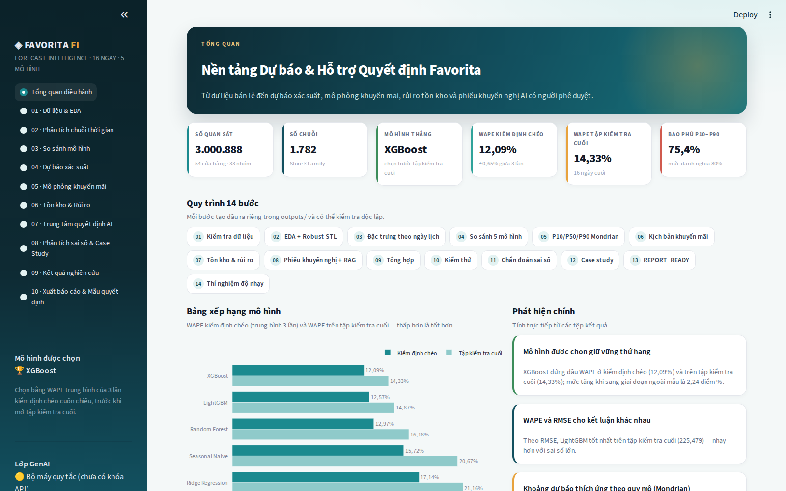
DASHBOARD
Tổng quan điều hành
KPI của lần chạy: WAPE, bao phủ, số phiếu chờ duyệt
Mô hình được chọn và lý do chọn
Trạng thái lớp GenAI: quy tắc hay LLM
Mọi số liệu đọc trực tiếp từ outputs/
Đinh Nguyễn Tấn Nguyên · Luận văn thạc sĩ · Dữ liệu Corporación Favorita
32
Notes:
Trang tổng quan hiển thị các chỉ số chính của lần chạy chính thức, mô hình được chọn và trạng thái lớp GenAI. Người quản lý nhìn được ngay mức sai số, độ bao phủ và số phiếu đang chờ duyệt.

Slide 33
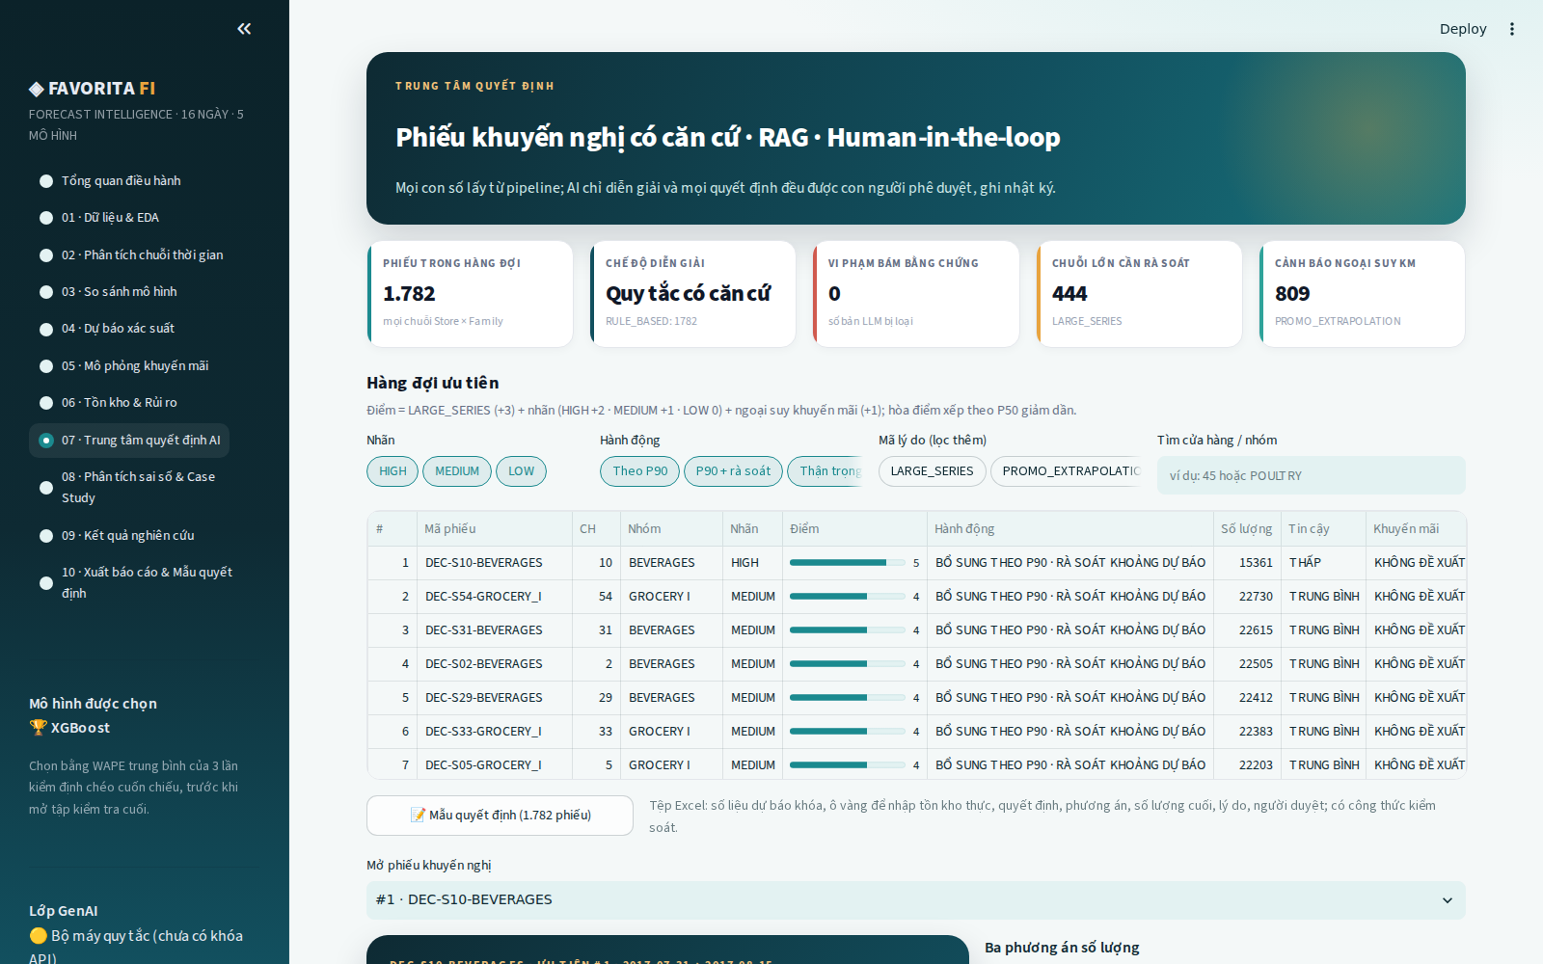
DASHBOARD
Trung tâm quyết định AI và phê duyệt HITL
Lọc hàng đợi theo nhãn, cửa hàng, nhóm hàng
Xem phiếu, phương án A/B/C, căn cứ RAG
Form phê duyệt: người duyệt, quyết định, số lượng cuối, lý do
Ghi hitl_audit_log.csv (14 cột)
Đinh Nguyễn Tấn Nguyên · Luận văn thạc sĩ · Dữ liệu Corporación Favorita
33
Notes:
Trung tâm quyết định cho phép lọc hàng đợi, mở từng phiếu, xem phương án A B C, căn cứ chính sách và ghi quyết định phê duyệt vào nhật ký.

Slide 34
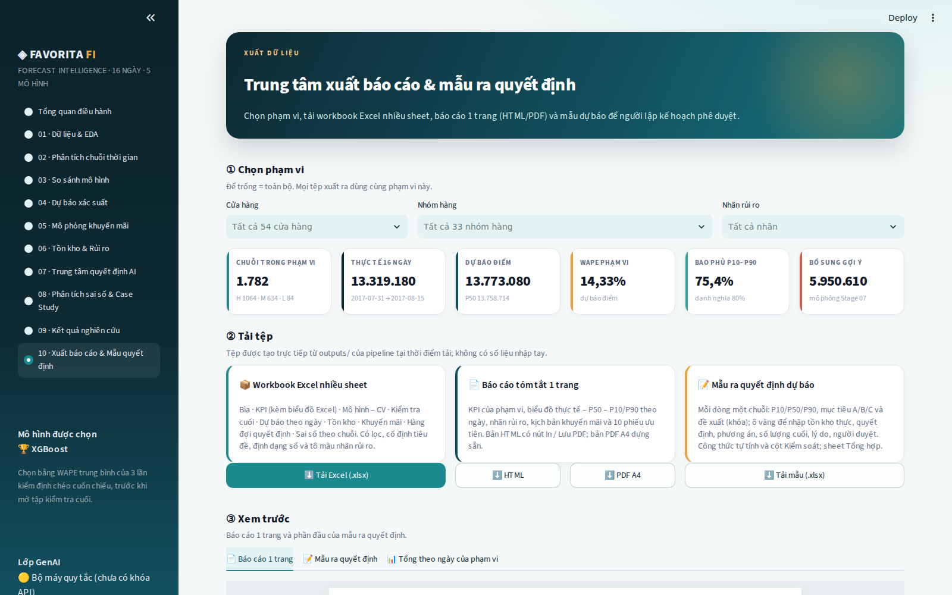
XUẤT DỮ LIỆU
Trung tâm xuất báo cáo: Excel nhiều sheet và báo cáo 1 trang
Chọn phạm vi: cửa hàng, nhóm hàng, nhãn rủi ro
Excel: Bìa, KPI, Mô hình, Dự báo, Tồn kho, Khuyến mãi, Hàng đợi
Báo cáo HTML/PDF 1 trang có biểu đồ
Mẫu ra quyết định dự báo có dropdown và công thức
Đinh Nguyễn Tấn Nguyên · Luận văn thạc sĩ · Dữ liệu Corporación Favorita
34
Notes:
Trang Xuất báo cáo cho phép chọn phạm vi cửa hàng và nhóm hàng rồi tải workbook Excel nhiều sheet có định dạng, báo cáo HTML một trang có thể in PDF, và mẫu ra quyết định dự báo để người lập kế hoạch điền.

Slide 35
MẪU RA QUYẾT ĐỊNH
Mẫu dự báo để người lập kế hoạch ra quyết định
1
Thông tin dự báo (khóa)
2
Người lập kế hoạch điền
3
Tự tính và kiểm soát
Cửa hàng, nhóm hàng, kỳ 16 ngày
P10 · P50 · P90, r, nhãn rủi ro
Mức tin cậy, cờ ngoại suy khuyến mãi
Phương án A/B/C và đề xuất của quy tắc
Tồn kho thực tế và hàng đang về
Quyết định: Duyệt / Điều chỉnh / Từ chối (dropdown)
Phương án chọn, số lượng cuối
Lý do, người duyệt, ngày duyệt
Lượng bổ sung theo tồn kho thực = max(mục tiêu − tồn thực, 0)
Chênh lệch so với đề xuất (%)
Cảnh báo khi vượt P90 hoặc thiếu lý do
Sheet tổng hợp theo trạng thái
Tệp: MAU_RA_QUYET_DINH_DU_BAO.xlsx (tải trong app hoặc reports/). Số liệu dự báo khóa, chỉ ô vàng được nhập – tuân thủ POL-HITL-001.
Đinh Nguyễn Tấn Nguyên · Luận văn thạc sĩ · Dữ liệu Corporación Favorita
35
Notes:
Để con người thực sự ra quyết định, em xây dựng mẫu dự báo dạng Excel. Phần thông tin dự báo được khóa và lấy từ kết quả mô hình. Người lập kế hoạch chỉ điền các ô vàng: tồn kho thực tế, quyết định, phương án, số lượng cuối, lý do và người duyệt. Mẫu tự tính lượng bổ sung theo tồn kho thực, chênh lệch so với đề xuất và cảnh báo khi vượt P90 hoặc thiếu lý do.

Slide 36
PHẦN 08
Trả lời câu hỏi, hạn chế và kết luận
Những gì bằng chứng cho phép và không cho phép kết luận
Đinh Nguyễn Tấn Nguyên · Luận văn thạc sĩ · Dữ liệu Corporación Favorita
36
Notes:
Phần cuối: trả lời câu hỏi nghiên cứu.

Slide 37
THÍ NGHIỆM ĐỘ NHẠY
Hai lựa chọn thiết kế ảnh hưởng thế nào đến WAPE CV?
Cấu hình | Lần 1 | Lần 2 | Lần 3 | Trung bình
XGBoost · cấu hình chính thức | 12,393% | 11,348% | 12,527% | 12,089%
XGBoost · mẫu 600.000 dòng | 12,655% | 11,295% | 12,825% | 12,258%
LightGBM · cấu hình chính thức | 12,863% | 11,991% | 12,849% | 12,568%
LightGBM · không đặt subsample_freq | 12,999% | 11,976% | 12,808% | 12,594%
Đọc kết quả
XGBoost trên mẫu 600.000 dòng: WAPE TB cao hơn 0,169 điểm %, thời gian huấn luyện TB 15,3 so với 65,3 giây
LightGBM không đặt subsample_freq: WAPE TB chênh 0,027 điểm %
Thứ hạng mô hình không đổi ở mọi cấu hình
Chỉ 3 cửa sổ → không kiểm định ý nghĩa thống kê
Nguồn: outputs/14_sensitivity/sensitivity_cv.csv (14_sensitivity_experiments.py; cùng 3 lần kiểm định của Stage 04).
Đinh Nguyễn Tấn Nguyên · Luận văn thạc sĩ · Dữ liệu Corporación Favorita
37
Notes:
Thí nghiệm độ nhạy kiểm tra hai lựa chọn thiết kế trên đúng ba cửa sổ kiểm định: huấn luyện XGBoost trên toàn bộ dữ liệu so với mẫu 600 nghìn dòng, và LightGBM có hay không đặt tham số subsample_freq. Vì chỉ có ba cửa sổ, em đọc các chênh lệch này một cách thận trọng và không khẳng định ý nghĩa thống kê.

Slide 38
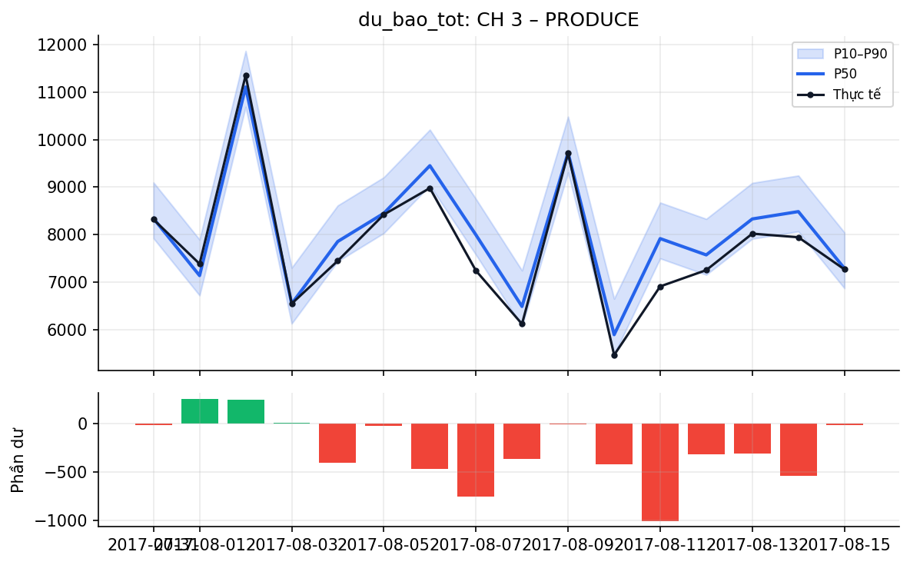
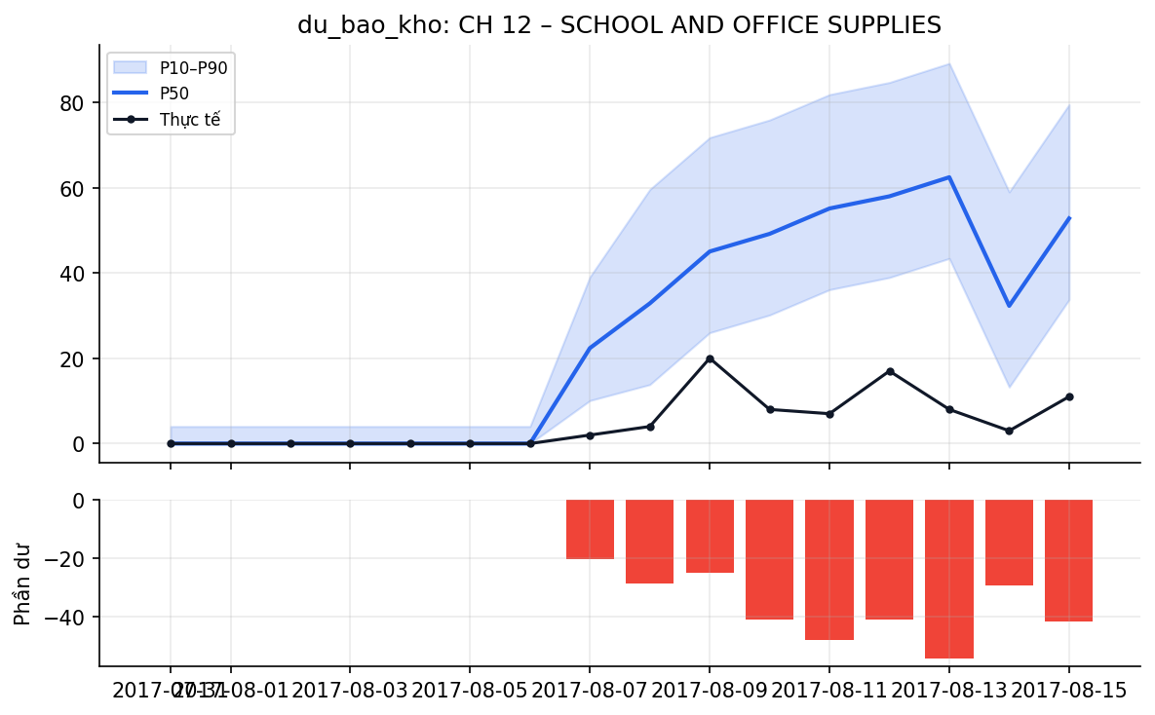
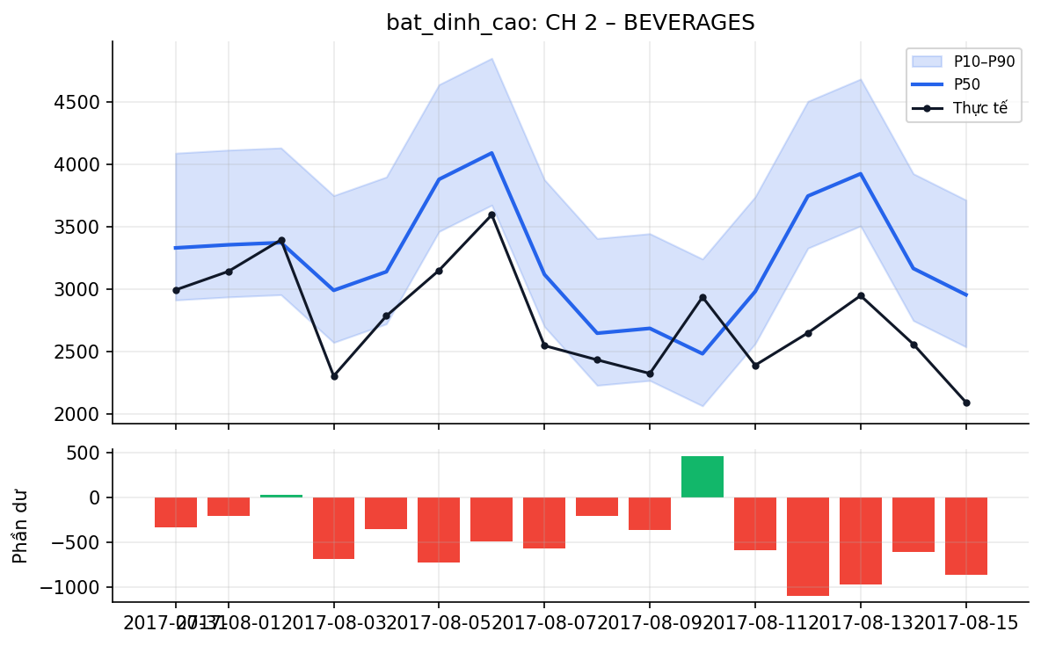
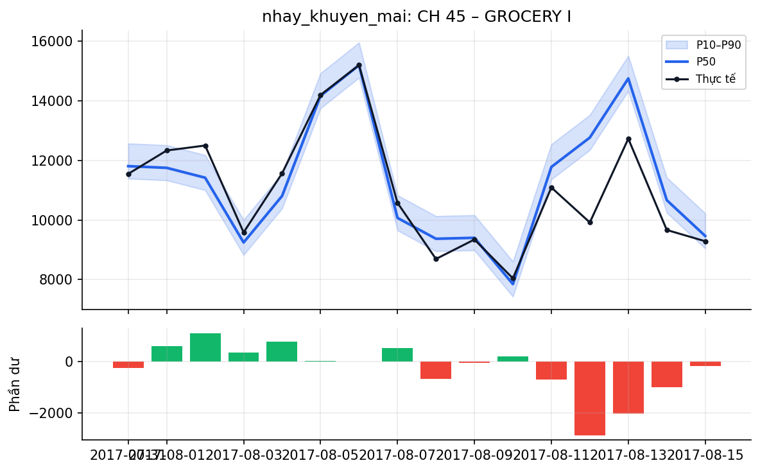
TRƯỜNG HỢP ĐẠI DIỆN
Bốn chuỗi được chọn tự động theo quy tắc định trước
Dự báo tốt
Dự báo khó
CH 3 – PRODUCE
CH 12 – SCHOOL AND OFFICE SUPPLIES
WAPE 4,10%
Bao phủ 68,75%
WAPE 468,92%
Bao phủ 43,75%
Bất định cao
Nhạy khuyến mãi
CH 2 – BEVERAGES
CH 45 – GROCERY I
WAPE 19,11%
Bao phủ 43,75%
WAPE 6,36%
Bao phủ 62,50%
Nguồn: outputs/12_case_studies/case_study_metrics.csv (16 ngày tập kiểm tra cuối).
Đinh Nguyễn Tấn Nguyên · Luận văn thạc sĩ · Dữ liệu Corporación Favorita
38
Notes:
Bốn trường hợp đại diện được chọn tự động theo quy tắc định trước. Chuỗi rau củ ở cửa hàng 3 dự báo rất tốt, WAPE khoảng 4 phần trăm. Chuỗi văn phòng phẩm ở cửa hàng 12 có nhu cầu rất thấp nên WAPE rất lớn, dự báo của mô hình phụ thuộc gần như hoàn toàn vào onpromotion. Chuỗi đồ uống ở cửa hàng 2 có bất định cao. Chuỗi tạp hóa ở cửa hàng 45 nhạy nhất với kịch bản khuyến mãi.

Slide 39
TRẢ LỜI CÂU HỎI NGHIÊN CỨU
Bằng chứng chính cho từng câu hỏi
RQ1
Quy mô lớn, 31,3% doanh số bằng 0, mùa vụ tuần rõ, khuyến mãi gắn quy mô → đặc trưng lịch, độ trễ bội số 7, không suy nhân quả.
RQ2
XGBoost tốt nhất: WAPE CV 12,089%, kiểm tra cuối 14,327%; hơn LightGBM chưa có ý nghĩa thống kê.
RQ3
Pinball P10/P50/P90 = 17,850 / 33,428 / 20,960; bao phủ Q4 72,77%; bao phủ tổng 75,40% < 80%.
RQ4
Kịch bản −5,04% đến +9,06% (có điều kiện); nhãn HIGH/MEDIUM/LOW 1.064/634/84 dưới giả định.
RQ5
1.782 phiếu có căn cứ, RAG, kiểm tra bám bằng chứng, HITL; LLM chưa chạy thật.
Đinh Nguyễn Tấn Nguyên · Luận văn thạc sĩ · Dữ liệu Corporación Favorita
39
Notes:
Tóm tắt câu trả lời. RQ1: dữ liệu có quy mô lớn, nhiều doanh số bằng 0 và mùa vụ tuần rõ, quyết định thiết kế đặc trưng. RQ2: XGBoost tốt nhất theo WAPE nhưng khoảng cách với LightGBM chưa có ý nghĩa thống kê. RQ3: khoảng Mondrian thích ứng theo quy mô, bao phủ ở nhóm nhu cầu cao đạt gần 73 phần trăm, nhưng bao phủ tổng vẫn dưới danh nghĩa. RQ4: kịch bản và nhãn rủi ro là tín hiệu có điều kiện dưới giả định. RQ5: lớp hỗ trợ quyết định đã được thiết kế có căn cứ và có con người phê duyệt, nhưng mô hình ngôn ngữ chưa được chạy thật.

Slide 40
HẠN CHẾ VÀ HƯỚNG PHÁT TRIỂN
Trung thực về giới hạn – rõ ràng về bước tiếp theo
Hạn chế
Hướng phát triển
Bao phủ tổng 75,40% thấp hơn danh nghĩa 80%
Nhãn rủi ro gắn với quy mô chuỗi (Spearman −0,970)
Kịch bản khuyến mãi có ngoại suy, không nhân quả
Tồn kho mô phỏng: thiếu giá, biên lợi nhuận, tồn kho thực, lead time
Chỉ 3 cửa sổ kiểm định, không tinh chỉnh siêu tham số
LLM chưa chạy thật; khác biệt nhỏ do phiên bản thư viện
Hiệu chỉnh conformal theo nhóm hàng, cửa sổ hiệu chỉnh riêng
Chuẩn hóa nhãn rủi ro theo quy mô hoặc dựa trên chi phí
Thiết kế thử nghiệm A/B để ước lượng tác động khuyến mãi
Kết nối dữ liệu tồn kho, giá và lead time thực
Mở rộng số cửa sổ, kiểm định ý nghĩa thống kê
Đánh giá LLM thật: tỷ lệ bị loại, chất lượng, năng suất người duyệt
Đinh Nguyễn Tấn Nguyên · Luận văn thạc sĩ · Dữ liệu Corporación Favorita
40
Notes:
Em trình bày trung thực các giới hạn: bao phủ tổng chưa đạt danh nghĩa, nhãn rủi ro gắn với quy mô, kịch bản khuyến mãi có ngoại suy, lớp tồn kho là mô phỏng, chỉ có ba cửa sổ kiểm định, và mô hình ngôn ngữ chưa chạy thật. Mỗi giới hạn đi kèm một hướng phát triển cụ thể ở cột bên phải.

Slide 41
KẾT LUẬN
Một pipeline minh bạch gắn dự báo với bất định và kiểm soát của con người
12,089%
72,77%
16 ngày
1.782
WAPE CV XGBoost
bao phủ nhóm nhu cầu cao
kỳ dự báo trực tiếp, không rò rỉ
phiếu chờ con người duyệt
Em xin chân thành cảm ơn Hội đồng và TS. Trần Duy Thanh. Kính mong nhận được câu hỏi và góp ý.
Đinh Nguyễn Tấn Nguyên · Luận văn thạc sĩ · Dữ liệu Corporación Favorita
41
Notes:
Tóm lại, luận văn xây dựng một pipeline minh bạch và tái lập được, nơi dự báo được gắn với bất định và quyết định cuối cùng thuộc về con người. Bài học lớn nhất là mọi đặc trưng phải có sẵn tại thời điểm dự báo, và khoảng dự báo phải được đánh giá theo từng nhóm quy mô chứ không chỉ ở mức tổng. Em xin cảm ơn Hội đồng và thầy hướng dẫn, và rất mong nhận được câu hỏi.

Slide 42
PHẦN PL
Phụ lục dự phòng
Dùng khi Hội đồng hỏi chi tiết
Đinh Nguyễn Tấn Nguyên · Luận văn thạc sĩ · Dữ liệu Corporación Favorita
42
Notes:
Các slide phụ lục dùng để trả lời câu hỏi.

Slide 43
PHỤ LỤC A
Chín nhóm Mondrian trên cửa sổ hiệu chỉnh 15/07–30/07/2017
Nhóm | Miền dự báo điểm | n hiệu chỉnh | q10 phần dư | q90 phần dư
0 | 0 – 1,00 | 5.703 | −0,22 | 4,00
1 | 1,00 – 3,60 | 2.851 | −1,98 | 6,86
2 | 3,60 – 11,98 | 2.851 | −3,57 | 11,25
3 | 11,98 – 33,10 | 2.851 | −14,63 | 14,36
4 | 33,10 – 82,09 | 2.851 | −24,40 | 21,32
5 | 82,09 – 196,13 | 2.851 | −36,94 | 43,96
6 | 196,13 – 413,65 | 2.851 | −57,21 | 70,72
7 | 413,65 – 1.226,78 | 2.851 | −132,06 | 144,36
8 | 1.226,78 – 14.739,35 | 2.852 | −408,53 | 767,44
Mười biên phân vị cho 9 nhóm vì biên thứ nhất và thứ hai trùng (nhiều dự báo điểm bằng 0). Độ rộng khoảng tăng đều theo quy mô, đúng hướng mong muốn.
Nguồn: outputs/05_probabilistic_forecast/conformal_bins.csv.
Đinh Nguyễn Tấn Nguyên · Luận văn thạc sĩ · Dữ liệu Corporación Favorita
43
Notes:
Bảng này dùng khi được hỏi chi tiết về cách chia nhóm Mondrian.

Slide 44
PHỤ LỤC B
WAPE từng lần kiểm định và tập kiểm tra cuối của năm mô hình
Mô hình | Lần 1 | Lần 2 | Lần 3 | CV trung bình | Kiểm tra cuối
XGBoost | 12,393% | 11,348% | 12,527% | 12,089% | 14,327%
LightGBM | 12,863% | 11,991% | 12,849% | 12,568% | 14,868%
Random Forest | 13,623% | 12,106% | 13,177% | 12,969% | 16,181%
Seasonal Naive | 16,926% | 16,259% | 13,968% | 15,718% | 20,665%
Ridge Regression | 18,981% | 16,397% | 16,048% | 17,142% | 21,160%
Cửa sổ: lần 1 13/06–28/06, lần 2 29/06–14/07, lần 3 15/07–30/07/2017; kiểm tra cuối 31/07–15/08/2017. XGBoost đứng đầu WAPE ở cả ba lần.
Nguồn: outputs/04_model_comparison/rolling_cv_metrics.csv, final_holdout_metrics.csv.
Đinh Nguyễn Tấn Nguyên · Luận văn thạc sĩ · Dữ liệu Corporación Favorita
44
Notes:
Bảng chi tiết WAPE theo từng lần kiểm định, dùng khi Hội đồng hỏi về độ ổn định.

